Slide 1
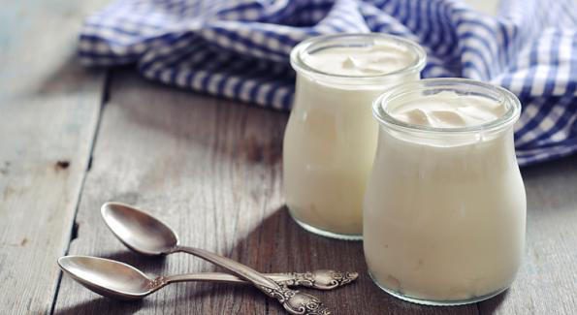
Produits à base de lait acidulé
Cardinaux Yan

Slide 2
Principaux groupes de produits
Produits laitiers
Produits à base de lait acidulé | Lait acidulé Yogourt Bifidus Blanc battu (caillé de fromage frais) Kéfir | Beurre | Beurre de crème acidulée / Floralp Beurre de crème douce / Rosalp Beurre salé Beurre fondu / Beurre à rôtir Préparations de beurre (light, aux herbes)
Crème | Double crème Crème entière / Crème à fouetter Crème aigre ou acidulée Crème épaissie pour sauces Demi-crème épaissie pour sauces Demi-crème avec épaississant Demi-crème acidulée Crème à café | Fromage | Fromage extra-dur : fromages à rebibes, Sbrinz, Parmesan Fromage à pâte dure : Emmental, Gruyère, fromage d’alpage Fromage à pâte mi-dure : Appenzell, Tilsit, Tête de Moine, Edam, Fontine, Ziger, fromage à raclette, Cheddar, Vacherin fribourgeois, St-Paulin, Bel Paese Fromage à pâte molle : Tomme, Camembert, Brie, Gorgonzola, Roquefort, Vacherin Mont-d’Or, Reblochon, Munster Fromages frais : mozzarella, cottage, séré, mascarpone, ricotta Fromage à tartiner Fromage fondu Fromage au lait de brebis, de chèvre ou de bufflonne, feta

Slide 3
Généralités
Les produits à base de lait acidulé sont préparés avec du lait ensemencé
Les plus connus sont le yogourt, le lait acidulé et le kéfir
L’acidification du lait au moyen de micro-organismes est la méthode de conservation du lait la plus ancienne
Alors que, par le passé, on laissait le lait s’acidifier de lui-même, on y ajoute aujourd’hui des cultures bactériennes qui ont des effets positifs pour l’être humain

Slide 4
Lait acidulé / Sauermilch
Le lait pasteurisé ou upérisé est acidifié au moyen de bactéries lactiques
Celles-ci transforment une partie du lactose en acide lactique
Dans le commerce, on trouve du lait acidulé avec des fruits, nature ou aussi avec des cultures bifidus

Slide 5
Yogourt / Joghurt
Le lait pasteurisé et homogénéisé est refroidi à 40 – 45 °C et ensemencé de bactéries lactiques spéciales
Pendant que ces bactéries croissent et abaissant la valeur pH, le yogourt en formation ne doit pas être agité. Lorsque le pH est assez bas, le lait, devenu ferme entre-temps, est remué et refroidi
Avant de le verser dans les emballages, on peut y ajouter éventuellement des jus de fruits
Il est conservé à 6°C maximum
Pour les yogourts fermes, on utilise aussi du lait homogénéisé et pasteurisé. Les bactéries lactiques ne sont ajoutées au yogourt qu’une fois dans le gobelet, et l’acidification ne se fait qu’après l’emballage
On trouve des yogourts avec des teneurs en graisse et des arômes différents

Slide 6
Bifidus / Bifidus
Lors de la fabrication des yogourts, les bactéries bifidus transforment le lactose en acide lactique
Contrairement aux bactéries lactiques habituelles, ces micro-organismes sont plus résistants et survivent au passage dans l’intestin où l’on espère qu’ils auront un effet positif

Slide 7
Blanc battu / Blanc battu
Le blanc battu (caillé de fromage frais) est fabriqué à base de lait écrémé que l’on fait coaguler avec des cultures de bactéries spéciales
Selon le taux de graisse souhaité, on y ajoute ensuite de la crème
On trouve du blanc battu avec des teneurs en graisse de 0 à 45 %

Slide 8
Kéfir / Kéfir
Le kéfir est un produit de lait acidulé légèrement piquant avec une faible teneur en alcool
Le lait pasteurisé (partiellement écrémé et pasteurisé) est ensemencé avec des grains de kéfir, composés de bactéries lactiques et de levures
On trouve dans le commerce du kéfir nature ou avec adjonctions de fruits

